Slide 1
Vue3+TypeScript开发指南
讲师：邹琼俊

Slide 2
第1章 TypeScript基础

Slide 3
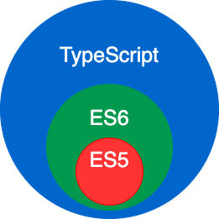
1.1 初识 TypeScript
TypeScript的介绍：
TypeScript，简称ts，它是一种由微软开发的开源、跨平台的编程语言。它是JavaScript（简称js）的超集，其最终会被编译为JavaScript代码，从技术上讲TypeScript就是具有静态类型的 JavaScript
TypeScript的特点：
始于JavaScript，归于JavaScript
TypeScript 可以编译出纯净、简洁的 JavaScript 代码，并且可以运行在任何浏览器上、Node.js 环境中和任何支持 ECMAScript 3（或更高版本）的JavaScript 引擎中。
强大的类型系统
类型系统允许 JavaScript 开发者在开发 JavaScript 应用程序时使用高效的开发工具和常用操作，比如静态检查和代码重构。
先进的 JavaScript
TypeScript 提供最新的且不断发展的 JavaScript 特性，包括那些来自 2015 年的ECMAScript（ES6） 和未来的提案中的特性，比如异步功能和 Decorators，以帮助建立健壮的组件

Slide 4
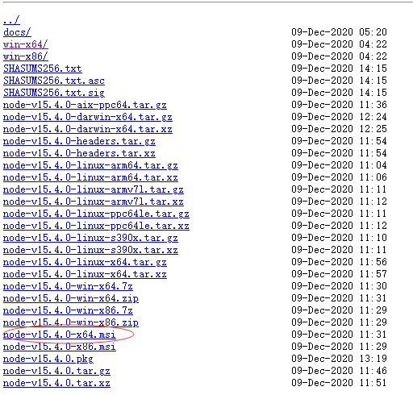
1.2 安装 TypeScript
1.2.1 安装node.js：
node.js官网地址： https://nodejs.org/zh-cn/
下载地址是：https://nodejs.org/download/release/v15.4.0/，如图所示，下载完成之后，直接双击安装包进行安装即可。
node.js安装完成之后，在控制台执行命令node -v可查看当前安装的node版本，执行结果如下：
C:\Users\zouqi>node -v
v14.15.4

Slide 5
1.2 安装 TypeScript
1.2.2 npm
1. npm
npm是node.js下的包管理器。node.js中自带了npm，安装完node.js之后，在控制台运行命令npm -v可查看npm版本，运行结果如下所示：
C:\Users\zouqi>npm -v
6.11.2
2.使用淘宝镜像
可直接在命令行设置：npm config set registry https://registry.npm.taobao.org
配置后可通过执行npm config get registry命令来验证是否设置成功。
如果看到运行结果是：
C:\Users\zouqi>npm config get registry
https://registry.npm.taobao.org/
说明我们已经将npm的镜像改为了淘宝镜像，此后当我们使用npm装包时，将会从淘宝的服务器上下载文件而不是直接从npm官网下载了。

Slide 6
1.2 安装 TypeScript
1.2.3 npm install --save 、--save-dev 、-D、-S、-g 的区别
i是install的简写，-S是--save的简写，-D是--save-dev的简写。
--save和--save-dev表面上的区别是--save 会把依赖包名称添加到 package.json 文件 dependencies 节点下，---save-dev 则是添加到 package.json 文件 devDependencies 节点下。
dependencies是运行时依赖，devDependencies是开发时的依赖。
devDependencies 下列出的模块，是我们开发时用的，比如我们安装 style-loader 和css-loader 时，我们采用的是 “npm i style-loader css-loader -D ”命令安装，因为我们在发布后用不到它，我们只是在开发时才用到它。
dependencies 下的模块，则是我们发布后还需要依赖的模块，譬如像jQuery库，我们在开发完后后肯定还要依赖它们，否则就运行不了，所以我们采用的是：“npm i jquery -S”。
npm install -g moduleName 命令：
安装模块到全局，不会在项目node_modules目录中保存模块包。
不会将模块依赖写入devDependencies或dependencies 节点。
运行 npm install 初始化项目时不会下载模块。

Slide 7
1.2 安装 TypeScript
1.2.4 yarn
yarn和npm一样是一款快速、可靠、安全的依赖管理工具，其中文文档： https://yarn.bootcss.com/。
yarn 缓存了每个下载过的包，所以再次使用时无需重复下载。 同时利用并行下载以达到最大化资源利用率，因此安装速度更快。
yarn可以直接通过npm来安装：npm i yarn -g。
表1.1 yarn和npm的语法对比
yarn | npm | 说明
yarn init | npm init | 初始化项目
yarn | npm install | 安装项目全部依赖
无 | npm install xx | 本地安装，就是安装到当前命令行下的目录中，但不会记录在package.json中，npm install时不会自动安装此依赖
yarn global add xx | npm install xx -g | 添加全局依赖包
yarn add xx | npm install xx--save | 将依赖项添加到dependencies
yarn add xx --dev | npm install xx --save-dev | 将依赖项添加到devdependencies
yarn remove xx | npm uninstall xx --savenpm uninstall xx --save-dev | 移除依赖包
yarn run xx | npm run xx | 运行项目

Slide 8
1.2 安装 TypeScript
1.2.5 全局安装 TypeScript
在CMD控制台中运行如下命令：
npm install -g typescript

Slide 9
1.3 第一个 TypeScript 程序
1.3.1 ts和js的区别
在 js中的变量本身是没有类型的，变量可以接受任意不同类型的值，同时可以访问任意属性，属性不存在无非是返回 undefined。
ts做的事情就是给变量加上类型限制:
限制在变量赋值的时候必须提供类型匹配的值
限制变量只能访问所绑定的类型中存在的属性和方法
<script>
var val = 33;
console.log(typeof val) // "number"
val = '葵花宝典'
console.log(typeof val) // "string"
val = { name: '东方不败' }
val = function () {
console.log('人生自古谁无种，留取丹心断命根')
}
console.log(val); //ƒ ()
console.log(val.xx) // undefined
</script>

Slide 10

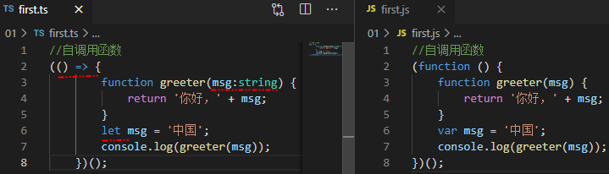
1.3 第一个 TypeScript 程序
1.3.2 编译和运行ts程序
编写TS程序
手动编译代码
tsc first.ts
3. VS Code自动编译
执行过程如下图所示：

Slide 11
1.3 第一个 TypeScript 程序
类型注解
TypeScript里的类型注解是一种轻量级的为函数或变量添加约束的方式。使用格式：变量名名称:变量类型。
接口
接口是用于约束一系列具有公共特性的类结构用的，在TypeScript里，如果两个类型内部的结构兼容那么这两个类型就是兼容的。
function showMsg(person: string[]) {
return "天龙三兄弟： " + person.join(',');
(()=>{
interface Person {
userName: string;
age: number;
skill:string
}
function greeter(person: Person) {
return `丐帮：${person.userName}，年龄：${person.age}，绝技：${person.skill}`;
}
let user = { userName: "萧峰",age:32,skill:"降龙十八掌、擒龙功" };
document.body.innerHTML = greeter(user);

Slide 12
1.3 第一个 TypeScript 程序
类
TypeScript支持JavaScript的新特性，比如支持基于类的面向对象编程。
(()=>{
class Student {
msg: string;
constructor(public userName, public age, public skill) {
this.msg = userName + " " + age + " " + skill;
}
}
interface Person {
userName: string;
age:number,
skill: string;
}
function greeter(person : Person) {
return "丐帮： " + person.userName +"年龄："+person.age +"，绝技 " + person.skill;
}
let user = new Student("萧峰",32, "降龙十八掌、擒龙功");
document.body.innerHTML = greeter(user);

Slide 13
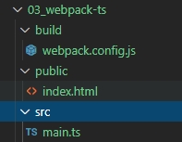
1.4 使用Webpack打包TypeScript
1.新建目录“03_webpack-ts”，依次创建如下图所示的文件目录结构：
2.打开控制台终端，执行 npm init –y，生成package.json文件。
3.执行 tsc --init，生成tsconfig.json文件。
4.安装依赖
由于yarn安装包更快，所以推荐使用yarn进行装包。执行npm i yarn –g，全局安装yarn。
然后在控制台终端依次执行如下命令安装依赖。
yarn add -D typescript
yarn add -D webpack
yarn add webpack-cli@3.3.10 -D
yarn add -D webpack-dev-server
yarn add -D html-webpack-plugin clean-webpack-plugin
yarn add -D ts-loader
yarn add -D cross-env
注意：由于webpack-cli和webpack-dev-server之间最新版本可能存在兼容性问题，所以需要指定其中一个的版本，这里指定webpack-cli的版本。
5.配置打包命令
6.运行 yarn dev

Slide 14
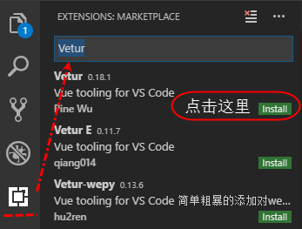
1.5 VS Code
VS Code官网下载地址：https://vscode.en.softonic.com/
忽略node_module目录
安装VS Code插件
打开并运行webpack项目
VS Code配置
搜索

Slide 15
第2章 TypeScript常用语法

Slide 16
2.1 基础类型
布尔值
最基本的数据类型就是简单的 true/false 值，在JavaScript 和 TypeScript 中叫做 boolean（其它语言中也一样）
let isDone: boolean = false;
数字
let decLiteral: number = 10; // 十进制
let binaryLiteral: number = 0b1010 ; // 二进制
let octalLiteral: number = 0o12; // 八进制
let hexLiteral: number = 0xa; // 十六进制
字符串
let name: string = '尹天仇';
undefined 和 null
TypeScript 里，undefined 和 null 两者各自有自己的类型分别叫做 undefined 和 null。
数组
let listN: number[] = [1,2,3,4];
let listS:string[]=["零零恭","零零喜","零零发","零零财"];

Slide 17
2.1 基础类型
元组 Tuple
组类型允许表示一个已知元素数量和类型的数组，各元素的类型不必相同。 比如，你可以定义一对值分别为 string 和 number 类型的元组。
let x: [string, number]; // 定义元组类型
// 初始化数据
x = ['杨万里', 30]; // OK
枚举
enum 类型是对 JavaScript 标准数据类型的一个补充。 使用枚举类型可以为一组数值赋予友好的名字。
enum BillType {
Repair,
Check,
Maintain
}
// 枚举数值默认从0开始依次递增
// 根据特定的名称得到对应的枚举数值
let billType: BillType = BillType.Repair;// 0

Slide 18
2.1 基础类型
any
有时候，我们会想要为那些在编程阶段还不清楚类型的变量指定一个类型。 这些值可能来自于动态的内容，比如来自用户输入或第三方代码库。
let notSure: any = 24;
notSure = '雪飘人间'; //可以是个字符串
notSure = false; // 也可以是个布尔值
void
从某种程度上来说，void 类型像是与 any 类型相反，它表示没有任何类型。 当一个函数没有返回值时，你通常会见到其返回值类型是 void
Never
never类型表示的是那些永不存在的值的类型。 例如， never类型是那些总是会抛出异常或根本就不会有返回值的函数表达式或箭头函数表达式的返回值类型；变量也可能是 never类型，当它们被永不为真的类型保护所约束时
Object
object表示非原始类型，也就是除number，string，boolean，symbol，null或undefined之外的类型。

Slide 19
2.1 基础类型
联合类型
联合类型（Union Types）表示取值可以为多种类型中的一种
类型断言
类型断言(Type Assertion)可以用来手动指定一个值的类型，通过类型断言这种方式可以告诉编译器，“相信我，我知道自己在干什么”。
类型推断
类型推断：TS会在没有明确的指定类型的时候推测出一个类型。
有下面两种情况： 1. 定义变量时赋值了，推断为对应的类型。2.定义变量时没有赋值，推断为any类型。

Slide 20
2.2 接口
需求：创建人的对象，需要对人的属性进行一定的约束，例如：
● id是number类型，必须有， 只读的
● name是string类型，必须有
● age是number类型，必须有
● sex是string类型，必须有
● skill是数组类型，非必须的
可选属性 ?
接口里的属性不全都是必需的。有些是只在某些条件下存在，或者根本不存在。
只读属性readonly
一些对象属性只能在对象刚刚创建的时候修改其值。 你可以在属性名前用 readonly 来指定只读属性，只读属性一旦赋值后再也不能被改变了
函数类型
接口能够描述 JavaScript 中对象拥有的各种各样的外形。除了描述带有属性的普通对象外，接口也可以描述函数类型。
类类型
与 C# 或 Java 里接口的基本作用一样，TypeScript 也能够用它来明确的强制一个类去符合某种契约。

Slide 21
2.3 类
claGreeter {
// 声明属性
greeting: string;
// 构造方法
constructor (message: string) {
this.greeting = message;
}
// 一般方法
greet (): string {
return '你好，' + this.greeting;
}
// 创建类的实例
const greeter = new Greeter('你在他乡还好吗');
// 调用实例的方法
console.log(greeter.greet()); //你好，你在他乡还好吗

Slide 22
2.3 类
继承
//动物类
class Animal {
//跑
run(distance: number) {
console.log(`跑了${distance}m`);
}
}
//鸭子继承动物类
class Duck extends Animal {
//叫
cry() {
console.log('嘎嘎嘎');
}
}
const duck = new Duck(); //实例化鸭子对象
duck.cry(); //调用鸭子的cry方法 --嘎嘎嘎
duck.run(100); //可以调用从父中继承得到的run方法 --跑100m

Slide 23
2.3 类
公共，私有与受保护的修饰符
访问修饰符：用来描述类内部的属性/方法的可访问性。
public：默认值, 公开的外部也可以访问。
private：只能类内部可以访问。
protected：类内部和子类可以访问。
readonly 修饰符
你可以使用 readonly 关键字将属性设置为只读的。 只读属性必须在声明时或构造函数里被初始化。
存取器
TypeScript 支持通过 getters/setters 来截取对对象成员的访问。 它能帮助你有效的控制对对象成员的访问。
静态属性
到目前为止，我们只讨论了类的实例成员，即那些仅当类被实例化的时候才会被初始化的属性。 我们也可以创建类的静态成员，这些属性存在于类本身上面而不是类的实例上。
抽象类
抽象类作为其它派生类的基类使用。它们不能被实例化。不同于接口，抽象类可以包含成员的实现细节。 abstract 关键字是用于定义抽象类和在抽象类内部定义抽象方法。

Slide 24
2.4 函数
可选参数和默认参数
function getUrl(prefix: string = '/api/', url?: string): string {
if (url) {
return prefix + url;
} else {
return prefix;
}
}
剩余参数
function getUrl(prefix: string, ...urls: string[]) {
return prefix + urls.join("/");
}
let fullUrl = getUrl("/base/", "user", "getList");///base/user/getList
函数重载
// 重载函数声明
function add(x: string, y: string): string;
function add(x: number, y: number): number;
基本示例
// 命名函数
function add(x, y) {
return x + y
}
// 匿名函数
let myAdd = function (x, y) {
return x + y;
}
函数类型
function add(x: number, y: number): number {
return x + y
}
// 匿名函数
let myAdd = function (x: number, y: number): number {
return x + y;
}

Slide 25
2.5 泛型
使用函数泛型
泛型函数的类型与非泛型函数的类型没什么不同，只是有一个类型参数在最前面，像函数声明一样：
function createArray <T> (value: T, count: number) {
const arr: Array<T> = []
for (let index = 0; index < count; index++) {
arr.push(value)
}
return arr
}
const arr1 = createArray<number>(17, 3)
console.log(arr1[0].toFixed());
console.log(arr1[0]. substr(0)); // error
泛型接口
在定义接口时，为接口中的属性或方法定义泛型类型；在使用接口时，再指定具体的泛型类型。
泛型类
在定义类时，为类中的属性或方法定义泛型类型，在创建类的实例时，再指定特定的泛型类型。泛型类看上去与泛型接口差不多。 泛型类使用（ <>）括起泛型类型，跟在类名后面。

Slide 26
2.6 声明文件和内置对象
声明文件
当使用第三方库时，我们需要引用它的声明文件，才能获得对应的代码补全、接口提示等功能。
内置对象
JavaScript 中有很多内置对象，它们可以直接在 TypeScript 中当做定义好了的类型。
内置对象是指根据标准在全局作用域（Global）上存在的对象。这里的标准是指 ECMAScript 和其他环境（比如 DOM）的标准。
ECMAScript 的内置对象：
Boolean
Number
String
Date
RegExp
Error

Slide 27
第3章 TypeScript常用语法

Slide 28
3.1 认识Vue3
Vue3发布于2020年9月19日，它在Vue2.x的基础上进行了一些优化，对TypeScript有了更好的支持。Vue3.x的语法和Vue2.x非常相似，如果你已经会用Vue2.x，那么学Vue3.x将会非常简单。Vue3是向下兼容的，所以它支持Vue.2x中绝大多数的特性。
Vue3的背景
Vue.js 3.0 "One Piece" 正式版在2020年9月份发布
历经2年多开发，拥有100+位贡献者，2600+次提交，600+次pull 和request
Vue3支持vue2的大多数特性
更好的支持TypeScript
性能提升
打包大小减少41%
初次渲染快55%, 更新渲染快133%
内存减少54%
使用Proxy代替defineProperty实现数据响应式
重写虚拟DOM的实现和Tree-Shaking

Slide 29
3.1 认识Vue3
新增特性
Composition (组合) API
setup
ref 和 reactive
computed 和 watch
新的生命周期函数
provide与inject
...
新组件
Fragment - 文档碎片
Teleport - 瞬移组件的位置
Suspense - 异步加载组件的loading界面
其它API更新
全局API的修改
将原来的全局API转移到应用对象
模板语法变化
Vue3.x Github源码地址：https://github.com/vuejs/vue-next
Vue3.x官网地址：https://v3.cn.vuejs.org/

Slide 30
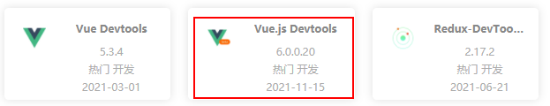
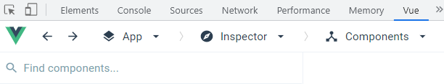
3.2 vue-devtools
vue-devtools是一个Chrome浏览器的插件，它是官方提供的一个vue开发者工具，方便我们在开发vue项目时调试，在开发和debug时都很有用，就想我们平时使用Chrome的开发者工具一样。
安装vue-devtools有两种常见的安装方式，分别是官网编译安装和访问极简插件(https://chrome.zzzmh.cn/)网，进行在线安装。

Slide 31
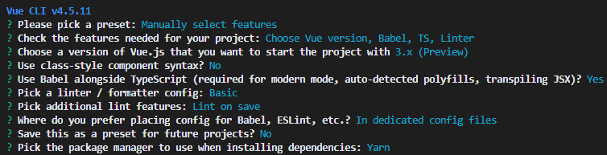
3.3 创建vue3项目
使用 vue-cli 创建
安装文档地址：https://v3.cn.vuejs.org/guide/installation.html
vue cli文档地址：https://cli.vuejs.org/zh/
安装vue clic命令：npm install -g @vue/cli
2.创建vue项目
执行命令：vue create my-project
最终选择结果如下图所示

Slide 32
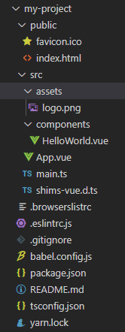
3.3 创建vue3项目
vue3目录结构分析
public：公共资源目录。
index.html：首页入口文件，你可以添加一些 meta 信息或统计代码啥的。
favicon.ico：网站的缩略标志，可以显示在浏览器标签、地址栏左边和收藏夹，是展示网站个性的缩略logo标志，也可以说是网站头像。
src：这里是我们要开发的目录，基本上要做的事情都在这个目录里。里面包含了几个目录及文件：
assets：放置一些图片或者css样式等静态资源，如logo等。
components：目录里面放了一个初始化组件文件，后续我们自己编写的自定义公共组件就放到这个目录下。
App.vue：根组件，也是所有组件的父组件，我们也可以直接将组件写这里，而不使用 components 目录。
main.ts：程序主入口文件，因为采用了TypeScript所以是ts结尾。
shims-vue.d.ts：类文件(也叫定义文件)，是为 TypeScript做的适配定义文件，因为.vue 文件不是一个常规的文件类型，ts 是不能理解 vue 文件是干嘛的，加这一段是是告诉 ts，vue 文件是这种类型的。
.browserslistrc：配置兼容浏览器。
browserslistrc部分参数解释：
>1% ：代表着全球超过1%人使用的浏览器
last 2 versions ：表示所有浏览器兼容到最后两个版
not dead：排除来自上两个版本查询的浏览器，但在全球使用统计中占不到0.5%，并且24个月没有官方支持或更新。
.eslintrc.js：eslint配置文件。
.gitignore：告诉git哪些文件不需要添加到版本管理中。
babel.config.js：babel配置文件。
package.json：命令配置和包管理文件.
README.md：项目的说明文档，markdown 格式。
tsconfig.json：关于TypoScript的配置文件。
yarn.lock：如果项目中使用 yarn 作为包管理器，安装依赖时会生成 yarn.lock 文件并且会提交到代码仓库。

Slide 33
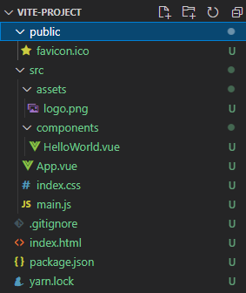
3.3 创建vue3项目
使用 vite 创建
vite 是一个由原生 ESM 驱动的 Web 开发构建工具。
创建步骤：
npm init vite-app vite-project
cd vite-project
npm install 或者yarn
npm run dev 或者yarn dev

Slide 34
3.4 Vue常用指令介绍
v-text
v-text用于操作纯文本，它会替代显示对应的数据对象上的值。
v-html指令
v-html可以输出真正的 HTML，例如，在界面中，需要显示带样式的数据时，可以使用v-html。
v-model和v-bind
v-model 是 Vue 提供的一个特殊的属性，在 Vue 中被称之为指令，它其实是一个语法糖，它的作用就是：双向绑定表单控件。
v-bind:是 Vue中，提供的用于绑定属性的指令，v-bind: 指令可以被简写为 :要绑定的属性。v-bind: 用于绑定属性值，只能实现数据的单向绑定，从 Model 自动绑定到 View， 无法实现数据的双向绑定。
v-once
v-once只渲染元素和组件一次，随后的重新渲染，元素/组件及其所有的子节点将被视为静态内容并跳过，这可以用于优化更新性能。
v-pre
用法： 跳过这个元素和它的子元素的编译过程，直接显示元素内部的文本。可以用来显示原始 Mustache 标签（双大括号）。跳过大量没有指令的节点会加快编译，从而提升性能。
v-cloak
用法：这个指令保持在元素上直到关联组件实例结束编译。和 CSS 规则如 [v-cloak] { display: none } 一起用时，这个指令可以隐藏未编译的 Mustache标签（双大括号）直到组件实例准备完毕。它会在vue实例结束编译时从绑定的html元素上移除。

Slide 35
3.4 Vue常用指令介绍
v-for和key属性
v-for主要用于数据遍历，v-for指令有如下四种使用方式。
迭代普通数组
<ul>
<li v-for="(item,index) in list" :key="index">{{++index}}.{{item}}</li>
</ul>
迭代对象数组
<ul>
<li v-for="(item,index) in users" :key="index">
{{index++}}.[{{item.title}}]{{item.name}}</li>
</ul>
迭代对象中的属性
<p v-for="(val, key, index) in userInfo" :key="index">键是：{{key}} ，值是：{{ val }} ，索引：{{index}}</p>
迭代数字
<p v-for="i in 7" :key="i">这是第 {{i}} 个p标签</p>
v-on
Vue 中提供了 v-on: 事件绑定机制。v-on可以被缩写为@。

Slide 36
3.4 Vue常用指令介绍
多事件处理
在事件处理中可以使用逗号分隔多个事件处理程序。
<button @click="onOne(), onTwo()">执行多个事件</button>
Vue中事件修饰符
stop 阻止冒泡
prevent 阻止默认事件
capture 添加事件侦听器时使用事件捕获模式
self 只当事件在该元素本身（比如不是子元素）触发时触发回调
once 事件只触发一次
passive 会告诉浏览器你不想阻止事件的默认行为。Vue2.3.0 新增，尤其能够提升移动端的性能
键盘修饰符
在监听键盘事件时，我们经常需要检查详细的按键。Vue 允许为 v-on 在监听键盘事件时添加按键修饰符
.enter
.tab
.delete (捕获“删除”和“退格”键)
.esc
.space
.up
.down
.left
.right

Slide 37
3.5 在Vue中使用样式
使用class样式
<div :class="['red', 'default']">
<div :class="['default', isActive?'active':'']">
<div :class="['default', 'italic', {'active':isActive} ]">
<div :class="{default:true, italic:true, active:true}">
<div class="red bold" :class="classObj">年年月月花相似</div>
使用内联样式
<div :style="{color: 'blue', 'font-size': '24px'}">
<div :style="styleObj">
data(){
return styleObj:{color: 'green', 'font-size': '18px'}
}
<div :style="[styleBase, styleOrange]">

Slide 38
3.6 条件判断
v-if
v-if 指令用于条件性地渲染一块内容，这块内容只会在指令的表达式返回 true 值时被渲染。
v-if … v-else
在v-if后面，也可以用 v-else 添加一个“else 块”
v-else-if
v-else-if，顾名思义，充当 v-if 的“else-if 块”，可以连续使用
在 <template> 元素上使用 v-if 条件渲染分组
<template v-if="flag">
<h1>倚天屠龙</h1>
<p>宝刀屠龙，号令天下，莫敢不从</p>
<p>倚天不出，谁与争锋</p>
</template>
v-show
v-show 的元素始终会被渲染并保留在 DOM 中。v-show 只是简单地切换元素的 CSS property display。
注意，v-show 不支持 <template> 元素，也不支持 v-else
v-if vs v-show
v-if 是“真正”的条件渲染，因为它会确保在切换过程中条件块内的事件监听器和子组件适当地被销毁和重建。
v-if 也是惰性的：如果在初始

Slide 39
3.7模板中使用Javascript表达式
对于所有的数据绑定，Vue.js 都提供了完全的 JavaScript 表达式支持。
<div>{{ age + 1 }}</div>
<div>{{ isSuccess ? '兼济天下' : '独善其身' }}</div>
<div>{{ message.split('').reverse().join('') }}</div>
<div v-bind:id="'list-' + id">{{'list-' + id}}</div>
<script>
export default {
data(){
return {
age:16,
isSuccess:true,
message:'心清可品茶',
id:1,
}
}
}
</script>

Slide 40
3.8 计算属性
在模板中表达式非常便利，但是它们实际上只用于简单的操作。
如果需要多于一个表达式的逻辑，应当使用计算属性。
<div v-text="reversedMessage"></div>
computed: {
// 计算属性的 getter
reversedMessage: function() {
// `this` 指向 vm 实例
return this.message
.split("")
.reverse()
.join("");
},
},
你可以像绑定普通 property 一样在模板中绑定计算属性。

Slide 41
3.9 watch
在vue中，使用watch可监听响应数据的变化。虽然计算属性在大多数情况下更合适，但有时也需要一个自定义的侦听器。这就是为什么 Vue 通过 watch 选项提供了一个更通用的方法，来响应数据的变化。watch的用法大致有三种，分别是常规用法、立即执行和深度监听。
watch: {
/**
* newVal:新值
* oldVal:旧值
*/
name(newVal, oldVal) {
this.msg='之前是'+oldVal + "在偷窥小龙女；";
this.msg+='现在是'+newVal + "在偷窥小龙女";
},
},
立即执行(immediate和handler)
第一种用法中watch有一个特点，就是当值第一次绑定的时候，不会执行监听函数，只有值发生改变才会执行。如果我们需要在最初绑定值的时候也执行函数，则就需要用到immediate属性。
深度监听
当需要监听复杂数据类型(对象)的改变时，普通的watch方法无法监听到对象内部属性的改变，只有data中声明过或者父组件传递过来的props中的数据才能够监听到变化，此时就需要deep属性对对象进行深度监听。
watch: {
user: {
//只有一个参数的情况下表示newVal
handler(obj) {
this.remark=obj.skill;
},
deep: true,
immediate: true
},

Slide 42
3.10 自定义组件使用v-model实现双向数据绑定
template>
<p>{{ skill }}</p>
<Child v-model:skill="skill"></Child>
</template>
<script>
import Child from '../components/Child';
export default {
components:{
Child
},
data(){
return {
skill:'七十二变'
}
},
}
</script>
新建子组件components/Child.vue：
<template>
<h4>{{ skill }}</h4>
<input
type="text"
:value="skill"
@input="$emit('update:skill', $event.target.value)"
/>
</template>
<script>
export default {
props: {
skill: {
type: String
}
}
}
</script>

Slide 43
3.11 自定义组件slots
Vue实现了一套内容分发的API，这套API的设计灵感源自Web Components规范草案，将<slot>元素作为承载分发内容的出口。slot(插槽)就是子组件中的提供给父组件使用的一个占位符，用<solt></solt>表示，父组件可以在这个占位符中填充任何模板代码，如HTML、组件等，填充的内容会替换子组件的<solt></solt>标签。
MyButton.vue：
<template>
<button class="primary">
<slot>默认值</slot>
</button>
</template>
<template>
<b-btn>登 录</b-btn>
<b-btn><i>@</i>注 册</b-btn>
<b-btn></b-btn>
</template>
<script>
import MyButton from '../components/MyButton';
export default {
components: {
'b-btn': MyButton
}
}

Slide 44
3.12 非Prop的Attribute继承（Vue3）
Attribute 继承
当组件返回单个根节点时，非prop attribute将自动添加到根节点的attribute中。也就是说，根节点会自动继承非prop的attribute。
<b-btn class="warn">删 除</b-btn>
.warn {
background: lightcoral;
}
禁用Attribute继承
如果你不希望组件的根元素继承attribute，你可以在组件的选项中设置inheritAttrs:false。
export default {
inheritAttrs:false
}

Slide 45
3.13 $ref 操作DOM
ref 被用来给DOM元素或子组件注册引用信息，引用信息会根据父组件的 $refs 对象进行注册。
<template>
<div @click="getInfo" ref="divObj" data-name="画江湖之不良人">
<span>点击获取数据</span>
</div>
<input type='text' ref='input' />
</template>
methods: {
getInfo() {
// 得到目标元素，并获取自定义的属性内容
console.log(this.$refs.divObj.dataset.name);
},
},
ref还可以引用组件，当父组件需要调用子组件的方法时，非常有用。
<RevenueStat ref="RevenueStat"></RevenueStat>
<button @click="updateChindData">更新子组件</button>
//更新子组件数据
updateChindData() {
this.$nextTick(() => {
const obj = { totalPay: 200, discountNums: 300 };
this.$refs.RevenueStat&&this.$refs.RevenueStat.refreshData(obj);
});
},

Slide 46
3.14 表单数据双向绑定
双向绑定
数据变，视图变；视图变（在输入框更新），数据变。
v-model 指令，用于表单数据双向绑定，针对以下几种表单元素类型：
text 文本
testarea 多行文本
radio 单选框
checkbox 复选框
select 下拉框
<input type="text" v-model="name">
<input type="radio" name="race" value="1" v-model="race">汉人
<input type="radio" name="race" value="0" v-model="race">契丹人

Slide 47
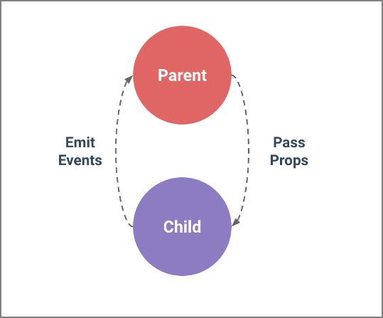
3.15 组件传值
组件之间传值，最常见的为父传子、子传父
，如图所示描述的是Vue进行父子组件传值的方式。
父组件向子组件传值
子组件：
<template>
<h3>郭襄的父亲是：{{ parentName}}，</h3>
<h3>他的武功有{{skill}}</h3>
</template>
<script>
export default {
props: ["parentName","skill"],
};
</script>
父组件：
<Son :parentName="name" :skill="skill"></Son>
子组件向父组件传值
原理：父组件将方法的引用，传递到子组件内部，子组件在内部调用父组件传递过来的方法，同时把要发送给父组件的数据，在调用方法的时候当作参数传递进去。
父组件：
<Son :parentName="name" :skill="skill" @func="show"></Son>
子组件Son：
this.$emit("func", this.sonMsg);

Slide 48
3.16 $root和$prarent的使用
可通过vm.$parent来引用父组件对象，然后就可以调用父组件中的属性和方法了
//调用父组件方法
this.$parent.updatedList(id,val)
//直接调用根组件的方法
this.$root.say();
this.$parent可以级联调用，this.$parent.$parent表示父组件的父组件。
App.vue是所有组件的根组件

Slide 49
3.17 this.$nextTick
this.$nextTick()将回调延迟到下次 DOM 更新循环之后执行。在修改数据之后立即使用它，然后等待 DOM 更新。它跟全局方法 Vue.nextTick 一样，不同的是回调的 this 自动绑定到调用它的实例上。
当执行到$nextTick的时候，这也是一个异步事件，它也会把这个事件放到一个队列当中，异步事件是不会立即执行代码的，会被js处理器放到一个队列里，按照队列的顺序优先级一个个依次执行，新添加的事件都会放在队列末尾。
this.$nextTick(() => {
if (this.$refs.msg) {
console.log(this.$refs.msg.innerText); //石不能言最可人
}
});

Slide 50
3.18 axios介绍
axios是一个基于Promise的HTTP库，可以用在浏览器和Node.js中。
axios特性：
（1）从浏览器中创建XMLHttpRequests。
（2）从Node.js创建HTTP请求。
（3）支持Promise API。
（4）拦截请求和响应。
（5）转换请求数据和响应数据。
（6）取消请求。
（7）自动转换JSON数据。
（8）客户端支持防御XSRF。
axios安装：
yarn安装：yarn add axios。
npm安装：npm install axios。
// 为给定 ID 的 user 创建请求
axios
.get("/user?ID=1127")
.then(function(response) {
console.log(response);
})
.catch(function(error) {
console.log(error);
});

Slide 51
3.19 跨域请求
浏览器具有安全性限制，不允许AJAX访问协议不同、域名不同、端口号不同的数据接口，因为浏览器认为这种访问不安全，而实际工作中，无可避免的会遇到跨域问题。
目前实现跨域最常用的几种方式：
JSONP
代理
后端接口跨域支持
JSONP：可以通过动态创建script标签的形式，把script标签的src属性，指向数据接口的地址，因为script标签不存在跨域限制，这种数据获取方式，称作JSONP
代理
vue.config.js，并添加如下配置：
module.exports = {
//开发模式反向代理配置，生产模式请使用Nginx部署并配置反向代理
devServer: {
port: 8888,
proxy: {
"/api": {
//本地服务接口地址
target: "http://10.200.1.200:8888", //开发环境下后端接口地址
ws: true,
pathRewrite: {
"^/api": "/",
},
},
},
后端接口跨域支持：就是后端程序员（写接口的），通过过滤器对接口请求进行配置，从而准许接口能够被跨域访问。

Slide 52
3.20 extend、mixin和extends
Vue.extend只是创建一个构造器，它是为了创建可复用的组件，参数是一个包含组件选项的对象。当我们调用Vue.component('a', {...})时会自动调用。
Vue.component 是用来注册或获取全局组件的方法，其作用是将通过 Vue.extend 生成的扩展实例构造器注册（命名）为一个组件。
// 创建构造器
var Profile = Vue.extend({
template: "<p>{{firstName}}-{{lastName}}-{{alias}}</p>",
data: function() {
return {
userName: "文泰来",
nickName: "奔雷手",
skill: "奔雷掌",
};
},
});
// 创建 Profile 实例，并挂载到一个元素上。
new Profile().$mount("#myApp");
//注册人一个全局组件
Vue.component('global-component', Profile);

Slide 53
第4章 Composition API

Slide 54
4.1 Vue3集成TypeScript
如果我们在使用脚手架创建vue3项目的时候，忘记选择TypeScript了，我们还可以通过执行vue add typescript来补充安装TypeScript。
需要注意的是，在所有.vue文件中，script标签中添加lang=”ts”属性，就可以在<script>中使用TypeScript语法的代码了。
脚手架创建Vue3和TypeScript项目：
? Please pick a preset: Manually select features
? Check the features needed for your project: Choose Vue version, Babel, TS, Router, Vuex, CSS Pre-processors, Linter
? Choose a version of Vue.js that you want to start the project with 3.x
? Use class-style component syntax? No
? Use Babel alongside TypeScript (required for modern mode, auto-detected polyfills, transpiling JSX)? Yes
? Use history mode for router? (Requires proper server setup for index fallback in production) Yes
? Pick a CSS pre-processor (PostCSS, Autoprefixer and CSS Modules are supported by default): Sass/SCSS (with dart-sass)

Slide 55
4.2 setup
setup函数是处于生命周期函数 beforeCreate 之前的函数。
<template>
{{ name }}是谁
</template>
<script lang="ts">
import { defineComponent } from "vue";
export default defineComponent({
//组合API入口函数
setup() {
return {
name: "孙悟空",
};
},
});
</script>
setup执行的时机
在beforeCreate之前执行(一次)，此时组件对象还没有创建。
在setup中，this是undefined，不能通过this来访问data/computed/methods / props。
所有的composition API相关回调函数中也都不可以访问。

Slide 56
4.3 ref
作用：定义一个数据的响应式。
语法：const xx = ref(initValue)
说明：创建一个包含响应式数据的引用(reference)对象，js中操作数据： xx.value，模板中操作数据：不需要.value，一般用来定义一个基本类型的响应式数据。
setup() {
const number=ref(0);
console.log(number);
function autoAdd(){
number.value++;
}
return{number,autoAdd}
}

Slide 57
4.4 reactive
作用：定义多个数据的响应式。言外之意就是定义对象的响应式。
示例：const proxy = reactive(obj)。接收一个普通对象然后返回该普通对象的响应式代理器对象。
响应式转换是“深层的”，它会影响对象内部所有嵌套的属性。
export default defineComponent({
setup() {
//被代理的目标对象
let user = {
name: "杨康",
age: 30,
nickName: "小王爷",
son: {
name: "杨过",
age: 7,
nickName: "臭小子",
},
};
// 定义响应式数据对象，返回的是一个Proxy代理对象
let state = reactive(user);
console.log(state);
const onModify = () => {
state.son.age = 30;
state.son.nickName='神雕大侠';
};
return { state, onModify };
},
});

Slide 58
4.5 reactive与ref 的区别
reactive与ref是Vue3的 Composition API中两个最重要的响应式API。
ref用来处理基本类型数据，reactive用来处理对象(递归深度响应式)。
如果用ref对象/数组，内部会自动将对象/数组转换为reactive的代理对象。
ref内部通过给value属性添加getter/setter来实现对数据的劫持。
reactive内部通过使用Proxy来实现对对象内部所有数据的劫持，并通过Reflect操作对象内部数据。
ref的数据操作：在js中要.value，在模板中不需要(内部解析模板时会自动添加.value)。

Slide 59
4.6 Vue2与Vue3响应式比较
vue2的响应式
对象：通过defineProperty对对象的已有属性值的读取和修改进行劫持(监视/拦截)。
数组：通过重写数组更新数组等一系列更新元素的方法来实现元素修改的劫持。
实现示例：
Object.defineProperty(data, 'num', {
get () {},
set () {}
})
vue3的响应式
通过Proxy(代理)：拦截对data任意属性的任意(13种)操作，包括属性值的读写、属性的添加、属性的删除等。
通过 Reflect(反射)：动态对被代理对象的相应属性进行特定的操作。

Slide 60
4.7计算属性与监视
computed函数：与computed配置功能一致，可以只有getter，也可以同时有getter和setter。
watch函数：与watch配置功能一致，监视指定的一个或多个响应式数据，一旦数据变化，就自动执行监视回调。默认初始时不执行回调，但可以通过配置immediate为true，来指定初始时立即执行第一次，通过配置deep为true，可来指定深度监视。
watchEffect函数：不用直接指定要监视的数据，回调函数中使用的哪些响应式数据就监视哪些响应式数据。默认初始时就会执行第一次，从而可以收集需要监视的数据，主要用于监视数据发生变化时回调。

Slide 61
4.8 组件生命周期
3.x的生命周期与2.x的生命周期大体相同，只是新增了两个钩子函数并修改了两个钩子函数名称。
2.x与 3.x 版本生命周期相对应的组合式 API：
beforeCreate -> 使用 setup()
created -> 使用 setup()
beforeMount -> onBeforeMount
mounted -> onMounted
beforeUpdate -> onBeforeUpdate
updated -> onUpdated
beforeDestroy -> onBeforeUnmount
destroyed -> onUnmounted
errorCaptured -> onErrorCaptured
组合式 API 还提供了以下调试钩子函数：
onRenderTracked
onRenderTriggered

Slide 62
4.9 自定义hook函数
使用Vue3组合API封装的可复用的功能函数，自定义hook的作用类似于vue2中的mixin技术。
import { ref, onMounted, onUnmounted } from 'vue';
/*
收集用户鼠标点击的页面坐标
*/
export default function useMousePosition () {
// 初始化坐标数据
const x = ref(-1)
const y = ref(-1)
// 用于收集点击事件坐标的函数
const updatePosition = (e: MouseEvent) => {
x.value = e.pageX
y.value = e.pageY
}
// 挂载后绑定点击监听
onMounted(() => {
document.addEventListener('click', updatePosition)
})
// 卸载前解绑点击监听
onUnmounted(() => {
document.removeEventListener('click', updatePosition)
})
return {x, y}
}

Slide 63
4.10 toRefs
把一个响应式对象转换成普通对象，该普通对象的每个 property 都是一个 ref。
应用：当从合成函数返回响应式对象时，toRefs 非常有用，这样消费组件就可以在不丢失响应式的情况下对返回的对象进行分解使用。
问题：reactive 对象取出的所有属性值都是非响应式的。
解决：利用 toRefs 可以将一个响应式 reactive 对象的所有原始属性转换为响应式的 ref 属性。

Slide 64
4.11 ref获取元素
利用ref函数获可以取组件中的标签元素。
在vue3中，我们声明一个ref的同名响应式属性并在setup中返回，这样我们就这个响应式属性就是实际的dom或者组件，注意要取值时是inputRef.value

Slide 65
4.12 shallowReactive 与 shallowRef
shallowReactive ：只处理了对象内最外层属性的响应式(也就是浅响应式)。
shallowRef：只处理value的响应式，不进行对象的reactive处理。
什么时候用浅响应式呢?
一般情况下使用ref和reactive即可。
如果有一个对象数据，结构比较深，但变化时只是外层属性变化时可以使用shallowReactive。
如果有一个对象数据，后面会产生新的对象来替换时可以使用shallowRef。

Slide 66
4.13 readonly 与 shallowReadonly
readonly
深度只读数据
获取一个对象 (响应式或纯对象) 或 ref 并返回原始代理的只读代理。
只读代理是深层的：访问的任何嵌套 property 也是只读的。
shallowReadonly
浅只读数据
创建一个代理，使其自身的 property 为只读，但不执行嵌套对象的深度只读转换

Slide 67
4.14 toRaw 与 markRaw
toRaw
返回由 reactive 或 readonly 方法转换成响应式代理的普通对象。
这是一个还原方法，可用于临时读取，访问不会被代理/跟踪，写入时也不会触发界面更新。
markRaw
标记一个对象，使其永远不会转换为代理，而是返回对象本身。
应用场景：
有些值不应被设置为响应式的，例如复杂的第三方类实例或 Vue 组件对象。
当渲染具有不可变数据源的大列表时，跳过代理转换可以提高性能。

Slide 68
4.15 toRef
ref：拷贝了一份新的数据值单独操作，更新时相互不影响。
应用：当要将某个prop 的 ref 传递给复合函数时，toRef 很有用。
setup(props) {
const length = useGetLength(toRef(props, 'name'))
return {
length,
}
},
})

Slide 69
4.16 unRef
如果参数是ref属性，则返回它的值，否则返回本身，示例代码：
const StateValue = ref("针头很大，你先忍一下");
const resVal = unRef(stateValue);

Slide 70
4.17 customRef
customRef 用于创建一个自定义的 ref对象，可以显式地控制其依赖跟踪和触发响应。
customRef方法接收两个参数，两个参数分别是用于追踪的 track 与用于触发响应的 trigger，并返回一个带有 get 和 set 属性的对象。

Slide 71
4.18 provide 与 inject
Vue有$parent属性可以让子组件访问父组件，但孙组件想要访问祖先组件就比较困难。provide和inject提供依赖注入，功能类似 2.x 的provide/inject。provide和inject是成对出现的，在主组件通过provide提供数据和方法，在子组件或者孙辈等下级组件中通过inject调用主组件提供的数据和方法。
主要作用：实现跨层级组件(祖孙)间通信。

Slide 72
4.19 响应式数据的判断
isRef：检查一个值是否为一个 ref 对象。
isReactive：检查一个对象是否是由 reactive 创建的响应式代理。
isReadonly：检查一个对象是否是由 readonly 创建的只读代理。
isProxy：检查一个对象是否是由 reactive 或者 readonly 方法创建的代理

Slide 73
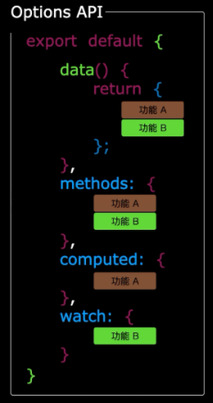
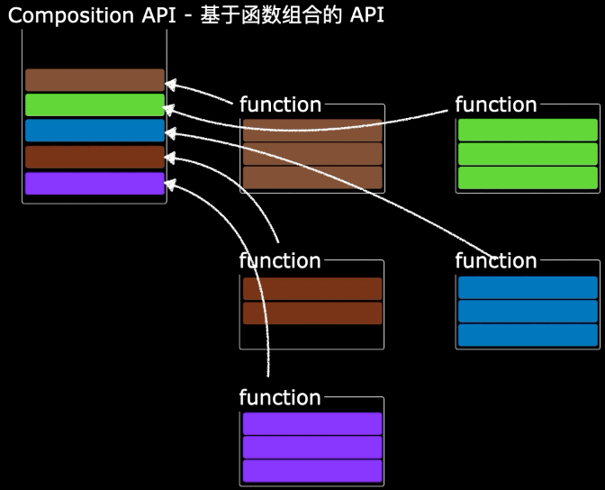
4.20 Option API VS Composition API
Option API的问题
在传统的Vue OptionsAPI中，新增或者修改一个需求，就需要分别在data，methods，computed里修改，共同处理页面逻辑，由于特定的区域写特定的代码，随着业务复杂度提高，会导致后续维护复杂、复用性不高，每次我们修改代码的时候，需要滚动条反复上下移动。
Composition API 是根据逻辑相关性组织代码的，可以提高代码的可读性和可维护性。Composition API可以更好的重用逻辑代码（在Vue2 Options API中通过Mixins的方式重用逻辑代码，容易发生命名冲突且关系不清）。

Slide 74
第5章 Vue3新组件和新API

Slide 75
5.1 Fragment(片断)
在Vue2中，组件必须有一个根标签。
在Vue3中，组件可以没有根标签，内部会将多个标签包含在一个Fragment虚拟元素中，其好处是减少标签层级，减小内存占用。尽管Fragment看起来像一个普通的DOM元素，但它是虚拟的，根本不会在DOM树中呈现。这样我们可以将组件功能绑定到一个单一的元素中，而不需要创建一个多余的DOM节点。
<template>
<!--vue2根标签-->
<div class="home">
<HelloWorld msg="Welcome to Your Vue.js" />
</div>
<!-- vue3 可以不需要根标签-->
<HelloWorld msg="Welcome to Your Vue.js" />
</template>

Slide 76
5.2 Teleport(瞬移)
Vue3.x中的组件模板属于该组件自身，有时候我们想把模板的内容移动到当前组件之外的DOM中，这个时候就可以使用Teleport。
以下代码表示Teleport包含的内容显示到body中：
<teleport to="body">
内容
</teleport>
Teleport 提供了一种干净的方法，让组件的html在父组件界面外的特定标签(很可能是body)下插入显示。

Slide 77
5.3 Suspense(不确定的)
如果我们要在等待组件获取数据并解析时显示“正在拼命加载中…”之类的内容，则只需三个步骤即可实现Suspense。
1.将异步组件包装在<template v-slot:default>标记中
2.在我们的Async组件的旁边添加一个兄弟节点，标签为<template v-slot:fallback>。
3.将两个组件都包装在<suspense>组件中

Slide 78
5.4 全新的全局API
5.4.1 createApp()
const app = Vue.createApp({
data() {
return {
...
}
},
methods: {...},
computed: {...}
5.4.2 Vue3使用Proxy 优先defineProperty()
在Vue3中会优先使用Proxy，只有浏览器不支持Proxy时才使用Object.defineProperty。
5.4.3 defineComponent和defineAsyncComponent
defineComponent用于定义组件，只返回传递给它的对象，它只是对setup函数进行封装，返回options的对象。defineComponent最重要的功能是：在TypeScript下，给予了组件正确的参数类型推断
5.4.4 nextTick()
Vue 实现响应式并不是数据发生变化之后 DOM 立即变化，而是按一定的策略进行 DOM 的更新。

Slide 79
5.5 将原来的全局API转移到应用对象
在Vue3中，将原来的全局API转移到了Vue对象上。
以下对象，都由原来的Vue.[方法名]改为了createApp(App). [方法名]。
app.component()
app.config()
app.directive()
app.mount()
app.unmount()
app.use()
注：const app= createApp(App)

Slide 80
5.6 模板语法变化
vue3中的v-model发生了本质变化，属性名任意，假设为modelValue。
属性prop：value -> modelValue；
事件event：input -> update:modelValue；
.sync修改符已移除，由v-model代替。
v-model绑定的不再是value，而是modelValue，接收的方法也不再是input，而是update:modelValue
vue3中使用了modelValue来替代value，但是modelValue不太具备可读性，在子组件的props中看到这个都不知道是什么。

Slide 81
5.7 v-if 与 v-for 的优先级对比
Vue.js 中使用最多的两个指令就是 v-if 和 v-for，因此开发者们可能会想要同时使用它们。虽然不建议这样做，但有时确是难以避免的。为了避免v-if和v-for在同一个Dom标签上使用，很多时候我们都通过在最外层添加一个template空标签，并在这个标签上使用v-if，然后template中再包裹v-for的内容。
2.x 版本中在一个元素上同时使用 v-if 和 v-for 时，v-for 会优先作用。
3.x 版本中 v-if 总是优先于 v-for 生效。

Slide 82
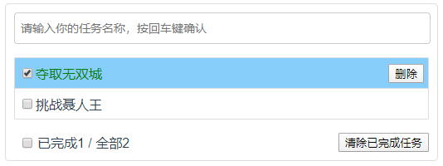
5.8 示例项目：todoList
其实主要就是实现一个增删改查(CDUR)示例

Slide 83
第6章 vue-router和vuex

Slide 84
6.1 什么是路由
后端路由：对于普通的网站，所有的超链接都是URL地址，所有的URL地址都对应服务器上对应的资源。
前端路由：对于单页面应用程序来说，主要通过URL中的hash(#号)来实现不同页面之间的切换，同时，hash有一个特点：HTTP请求中不会包含hash相关的内容；所以，单页面程序中的页面跳转主要用hash实现；URL的改变不会发送新的页面请求，它只在一个页面中跳来跳去，就跟超级链接中的锚点一样。在单页面应用程序中，这种通过hash改变来切换页面的方式，称作前端路由（区别于后端路由）。

Slide 85
6.2 安装vue-router的两种方式
安装vue-router的两种方式
1. 直接下载 / CDN
https://unpkg.com/vue-router@4
Unpkg.com 提供了基于 npm 的 CDN 链接。上述链接将始终指向 npm 上的最新版本。 你也可以通过像 https://unpkg.com/vue-router@3.0.0/dist/vue-router.js 这样的 URL 来使用特定的版本或 tag。
2.使用NPM
npm install vue-router@4

Slide 86
6.3 Vue Router的基本使用
<template>
<div id="nav">
<!--使用 router-link 组件进行导航 -->
<!--通过传递 `to` 来指定链接 -->
<!--`<router-link>` 将呈现一个带有正确 `href` 属性的 `<a>` 标签-->
<router-link to="/">Home</router-link> |
<router-link to="/about">About</router-link>
</div>
<!-- 路由出口 -->
<!-- 路由匹配到的组件将渲染在这里 -->
<router-view />
</template>

Slide 87
6.4 路由HTML5 History模式和hash模式
hash模式
hash 模式是用 createWebHashHistory() 创建的，router/index.ts：
import {createWebHashHistory} from 'vue-router';
const router = createRouter({
history:createWebHashHistory(process.env.BASE_URL), //hash模式
routes, // `routes: routes` 的缩写
});
HTML5 History模式
用 createWebHistory() 创建 HTML5 模式，推荐使用这个模式，router/index.ts：
import { createRouter, createWebHistory} from 'vue-router';
const router = createRouter({
//history 模式的实现。
history: createWebHistory(process.env.BASE_URL),
routes, // `routes: routes` 的缩写
});

Slide 88
6.5 带参数的动态路由匹配
配置router/index.ts： { path: '/user/:name', // 动态段以冒号开始 name: 'User', component: () => import('../views/User.vue'), }, 你可以在同一个路由中设置有多个路径参数，它们会映射到 $route.params 上的相应字段。例如： 路由匹配对应表
匹配模式 | 匹配路径 | $route.params
/user/:name | /user/郭襄 | { name: “郭襄”}
/user/:name/age/:age | /user/郭襄/age/16 | { name: “郭襄”, age: “16” }

Slide 89
6.6 响应路由参数的变化
使用带有参数的路由时需要注意的是，当用户从“ /user/郭襄”导航到“ /user/雪鹰 ”时，相同的组件实例将被重复使用。因为两个路由都渲染同个组件，比起销毁再创建，复用则显得更加高效。不过，这也意味着组件的生命周期钩子不会被调用。
要对同一个组件中参数的变化做出响应的话，你可以简单地 watch $route 对象上的任意属性，在这个场景中，就是 $route.params

Slide 90
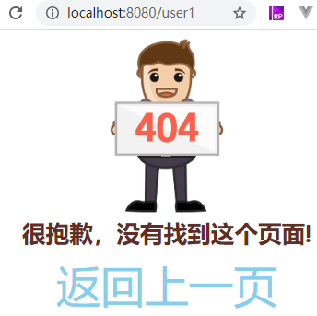
6.7 捕获所有路由和设置404 界面
修改路由配置router/index.ts，路由数组的最后面添加如下代码：
// 将匹配所有内容并将其放在 `$route.params.pathMatch` 下
{ path: '/:pathMatch(.*)*', name: '404', component: () => import('../views/error/404.vue') },
因为路由匹配的顺序是从上至下进行匹配的，一旦找到了匹配的组件页面，就会加载组件，并结束继续匹配。
当展示404界面的时候，我们希望隐藏导航菜单，所以可以在App.vue中，修改代码：
<div id="nav" v-if="$route.name!='404'">

Slide 91
6.8 vue-router中编程式导航
在网页中，有两种界面跳转方式：
使用 a 标签的形式叫做标签跳转
使用 window.location.href 或者 this.$router.push({})的形式，叫做编程式导航
const router = useRouter();
// 字符串
router.push("/book");
// 对象
router.push({ path: "/book" });
// 命名的路由
router.push({ name: "book", params: { bookId: 1 } });
// 带查询参数，变成 /book?id=1
router.push({ path: "book", query: { id: 1 } });
// 带 hash，结果是 /book#vue
router.push({ path: "/book", hash: "#vue" });

Slide 92
6.9 路由传参query&params
1.使用查询字符串，给路由传递参数，App.vue中，
<router-link to="/login?name=yujie&pwd=123">登录</router-link>
2.通过 $route.query来获取路由中的参数，Login.vue中：
<template>
这是登录页面
<h3>登录组件---{{ $route.query.name }} --- {{ $route.query.pwd }}</h3>
</template>
1.在路由规则中定义参数，修改路由规则的 path 属性，相当于定义路由解析模板。
router/index.ts：
{ path: '/login/:name/:pwd', component: () => import('../views/Login.v
ue') }
App.vue：
<router-link to="/login/yujie/123">登录</router-link>
2.通过 this.$route.params来获取路由中的参数，Login.vue：
<h3>登录组件
---{{ $route.params.name }} --- {{ $route.params.pwd }}</h3>

Slide 93
6.10 命名路由
有时候，通过一个名称来标识一个路由显得更加方便，特别是在链接一个路由或者是执行一些跳转的时候，在创建Router实例时，在routes配置中通过设置name属性给某个路由设置名称。
<!-- 命名路由 -->
<router-link :to="{name:'detail',params:{msg:'只叹江湖几人回'}}">详情
</router-link>
这跟直接使用代码router.push()是等价的：
const router=useRouter();
router.push({name:'detail',params:{msg:'只叹江湖几人回'}})

Slide 94
6.10 命名路由
Vue.js 中使用最多的两个指令就是 v-if 和 v-for，因此开发者们可能会想要同时使用它们。虽然不建议这样做，但有时确是难以避免的。为了避免v-if和v-for在同一个Dom标签上使用，很多时候我们都通过在最外层添加一个template空标签，并在这个标签上使用v-if，然后template中再包裹v-for的内容。
2.x 版本中在一个元素上同时使用 v-if 和 v-for 时，v-for 会优先作用。
3.x 版本中 v-if 总是优先于 v-for 生效。

Slide 95
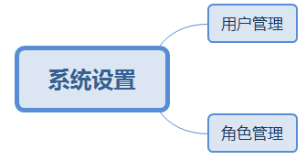
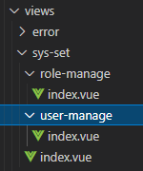
6.11 嵌套路由
//系统设置
{
path: '/sys-set',
component: () => import('../views/sys-set/index.vue'),
children: [
{
path: 'user-manage',
component:() => import('../views/sys-set/user-manage/index.vue'),
},
{
path: 'role-manage',
component: () => import('../views/sys-set/role-manage/index.vue'),
},
],
},
<nav>
<router-link to="/sys-set/user-manage">用户管理</router-link> |
<router-link to="/sys-set/role-manage">角色管理</router-link>
</nav>

Slide 96
6.12 为路由切换使用过渡动效
<router-view> 是基本的动态组件，所以我们可以用 <transition> 组件给它添加一些过渡效果：
<transition>
<router-view></router-view>
</transition>

Slide 97
6.13 路由懒加载
//将
// import Home from '../views/Home.vue';
// component: Home,
//替换成
component: () => import('../views/Home.vue'),

Slide 98
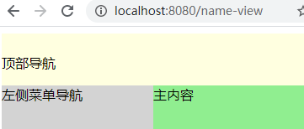
6.14 使用命名视图
例如创建一个布局，有header顶部导航， sidebar (侧导航) 和 main (主内容) 三个视图，这个时候命名视图就派上用场了。你可以在界面中拥有多个单独命名的视图，而不是只有一个单独的出口。如果 router-view 没有设置名字，那么默认为 default。
<template>
<router-view></router-view>
<div class="content">
<router-view name="sidebar"></router-view>
<router-view name="main"></router-view>
</div>
</template>
<script lang="ts">
import { defineComponent } from "vue";
export default defineComponent({
setup() {
return {};
},
});
</script>

Slide 99
6.15 keep-alive
keep-alive是Vue提供的一个抽象组件，用来对组件进行缓存，从而节省性能，由于是一个抽象组件，所以在页面渲染完毕后不会被渲染成一个DOM元素。
通常我们可以配置整个页面缓存或只让特定的某个组件保持缓存信息，配置了keepalive的路由或者组件，只会在页面初始化的时候执行created->mounted生命周期，第二次及以后再次进入该页面时将不会再次执行created->mounted生命周期，而是会去读取缓存信息。
6.15.1 router配置缓存
6.15.2组件配置缓存

Slide 100
6.16 vuex 是什么？
vuex 是一个专为 Vue.js 应用程序开发的状态管理模式。它采用集中式存储管理应用的所有组件的状态，并以相应的规则保证状态以一种可预测的方式发生变化。vuex 也集成到 Vue 的官方调试工具 devtools extension，提供了诸如零配置的 time-travel 调试、状态快照导入导出等高级调试功能。
vuex官网：https://next.vuex.vuejs.org/，当前最新版本4.x。

Slide 101
6.17 安装vuex
vuex的安装通常有如下三种安装方式：
方式一 CDN引用
https://unpkg.com/vuex
方式二 直接下载
把vuex.js文件下载到本地，然后在 Vue 之后引入 vuex 会进行自动安装。
<script src="/path/to/vue.js"></script>
<script src="/path/to/vuex.js"></script>
方式三 NPM和Yarn
npm install vuex@next –save
yarn add vuex@next –save

Slide 102
6.18 配置vuex的步骤
1. 引入vuex ，（注意：要在Vue引用之后引入vuex）
import { createApp } from 'vue'
import { createStore } from 'vuex';
2. 通过createStore得到一个数据仓储对象
import { createStore } from 'vuex';
export default createStore({
state: {
count: 0,
},
......
3. 将vuex 创建的 store 挂载到app实例上
const app=createApp(App);
app.use(store).mount('#app');

Slide 103
6.19 获取vuex中的state
方式三：mapState助手
引入mapState。
<h3>{{count3}}</h3>
import {mapState} from 'vuex'
computed:{
...mapState({
count3:(state)=>state.count
}),
//或者
...mapState([
"count"
]),
},
方法一：按需引入store.state
import store from '../store/index';
computed:{
count(){
return store.state.count;
}
},
方式二：全局配置this.$store
通过app.use(store)全局配置vuex

Slide 104
6.20 获取vuex中的Getter
6.20.1 定义Getter
export default createStore({
state: {
count: 0,
},
getters: {
optCount: function(state) {
return '当前最新的count值是：' + state.count;
},
6.20.2 Getter访问方式一：store.getter.
Getter会暴露为store.getters对象，你可以通过属性的形式访问这些值：
store.getter.optCount
6.20.3 Getter访问方式二：this.$store.getters
computed:{
count4(){
return this.$store.getters.optCount;
}
},
6.20.4 Getter访问方式三：mapGetters辅助函数
<h3>{{optCount}}</h3>
import {mapGetters} from 'vuex'
computed:{
// 使用对象展开运算符将getter混入computed对象中
...mapGetters(["optCount"]),
},

Slide 105
6.21 调用Mutations 和Actions
你可以在组件中使用this.$store.commit('xxx'),或者使用mapMutations辅助方法
来将组件的方法映射到store.commit来调用。
methods: {
...mapMutations([
'increment', // 将`this.increment()`映射为`this.$store.commit('increment')`
]),
...mapMutations({
add: 'increment' //将`this.add()`映射为`this.$store.commit('increment')`
})
},

Slide 106
6.22 Composition API方式使用vuex
import {useStore} from 'vuex';
export default defineComponent({
setup () {
const store=useStore();
return {}
}
})

Slide 107
6.23 Modules模块
const moduleA = {
state: () => ({ ... }),
mutations: { ... },
actions: { ... },
getters: { ... }
}
const moduleB = {
state: () => ({ ... }),
mutations: { ... },
actions: { ... }
}
const store = createStore({
modules: {
a: moduleA,
b: moduleB
}
})
store.state.a // -> `moduleA`'s state
store.state.b // -> `moduleB`'s state
由于使用单一状态树，应用程序的所有状态都包含在一个大对象中。然而，随着应用程序规模的扩大，store对象可能会变得非常臃肿。为了解决这个问题，Vuex允许我们将store分割成模块（module）。每个模块都可以包含自己的state, mutation, action, getter，甚至嵌套子模块——从上至下进行同样方式的分割。

Slide 108
6.24 Namespacing命名空间
默认情况下，模块内部的action、mutation和getter注册在全局命名空间下，这样使得多个模块能够对同一action/mutation/getter作出响应。
const appGlobal = {
state: {
themeName:'dark'
},
getters: {
getThemeName:(state:any)=>{
return state.themeName;
}
},
mutations: {
changeTheme(state:any,val:string){
state.themeName=val;
}
},
actions: {
changeThemeAsync ({ commit }:any,val:string) {
setTimeout(() => {
commit('changeTheme',val)
}, 1000)
}
},
namespaced: true // 开启命名空间
}
export default appGlobal

Slide 109
第7章 Vue3的常用UI框架

Slide 110
7.1 Vue的常用UI框架介绍
基于Vue的常用UI框架，PC端的有：ant-design-vue、Element UI、iView等，移动端的有Vant、vux 等
Element UI
GitHub星星数：49.8k
适用：PC端
官网地址：http://element-cn.eleme.io/#/zh-CN
GitHub地址：https://github.com/ElemeFE/element
iView
GitHub星星数：23.8k
适用：PC 界面的中后台产品。
官网地址：http://v1.iviewui.com/
GitHub地址：https://github.com/iview/iview
ant-design-vue
推荐指数：star:14.1k
适用：PC端
文档地址：https://antdv.com/docs/vue/getting-started-cn/
GitHub地址：https://github.com/vueComponent/ant-design-vue
vux
GitHub星星数：star:17.4k
适用：移动端
官网地址：https://vux.li/
GitHub地址：https://github.com/airyland/vux
vant
GitHub星星数：star:17.2k
适用：移动端
网站地址：https://youzan.github.io/vant
GitHub地址：https://github.com/youzan/vant
Mint-UI
GitHub星星数：16.3k
适用：移动端
文档地址：http://mint-ui.github.io/docs/#/
演示地址：http://elemefe.github.io/mint-ui/#/

Slide 111
7.2 ant-design-vue介绍
ant-design-vue主要用于开发和服务于企业级后台产品，它是 Ant Design 的 Vue 实现，组件的风格与 Ant Design 保持同步，组件的 html 结构和 css 样式也保持一致
官网地址：https://2x.antdv.com/
使用 npm 或 yarn 安装
npm install ant-design-vue –save
yarn add ant-design-vue
7.2.1 使用 npm 或 yarn 安装
7.2.2 在浏览器中使用
7.2.3 使用示例
7.2.4 按需加载
7.2.5 创建项目
7.2.6 使用ant-design-vue
7.2.7 将ant-design-vue引入进行统一封
7.2.8 主题定制
7.2.9 国际化
7.2.10 Layout 布局
7.2.11 使用iconfont图标

Slide 112
7.3 Element Plus介绍
Element Plus，由饿了么大前端团队开源出品的一套为开发者、设计师和产品经理准备的基于 Vue 3.0 的组件库，提供了配套设计资源，帮助你的网站快速成型。
源码地址 https://github.com/element-plus/element-plus
官方网站 https://element-plus.org
国内加速镜像 https://element-plus.gitee.io
推荐使用 npm 的方式安装，它能更好地和 webpack 打包工具配合使用。
npm install element-plus --save
7.3.1 npm 或CDN安装
7.3.2 引入 Element Plus
7.3.3 全局配置
7.3.4 自定义主题
7.3.5 组件

Slide 113
第8章 Webpack5介绍

Slide 114
8.1 webpack概念的引入
在网页中会引用哪些常见的静态资源？
JS
.js、 .jsx 、.coffee、 .ts（TypeScript）
CSS
.css、 .less、 .sass 、.scss
Images
.jpg 、.png、 .gif 、.bmp
字体文件（Fonts）
.svg、 .ttf、 .eot、 .woff、 .woff2
模板文件
.ejs 、.jade、 .vue（这是vue在webpack中定义组件的方式，推荐这么用）
网页中引入的静态资源多了以后有什么问题？
网页加载速度慢，因为我们要发起很多的二次请求；
要处理错综复杂的依赖关系；
如何解决上述两个问题？
合并、压缩、精灵图（雪碧图）、图片的Base64编码；
处理依赖关系可以使用requireJS、也可以使用webpack解决各个包之间的复杂依赖关系；
对应的技术方案：
使用Gulp进行压缩合并，它是基于 task 任务的；
使用Webpack，它是基于整个项目进行构建的；

Slide 115
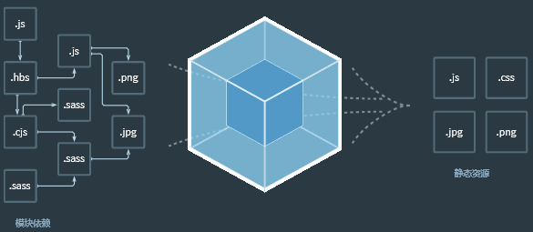
8.2 初识webpack5
webpack官网：https://webpack.docschina.org/。
webpack中文文档：https://webpack.docschina.org/concepts/。
webpack5的新特性
持久化缓存
moduleIds & chunkIds 的优化
更智能的 tree shaking
Module Federation
清除之前为了实现 Webpack4 没有不兼容性变更导致的不合理 state
webpack 生成的代码不再仅仅是ES5，也会生成 ES6 的代码
Node.js 的最小支持版本从 6 升级到了 10
...

Slide 116
8.3 webpack安装和体验
webpack安装的两种方式
运行npm i webpack –g或者yarn global add webpack全局安装webpack，这样就能在全局使用webpack的命令。
在项目根目录中运行npm i webpack --save-dev或者yarn add webpack --dev安装到开发依赖中。
注意：在安装最新的webpack后，我们还需要安装webpack-cli，否则在使用时会出现如下所示的提示：“We will use "npm" to install the CLI via "npm install -D webpack-cli”。

Slide 117
8.4 webpack最基本的配置文件的使用
module.exports = {
entry: '', // 入口文件
output: {}, // 出口文件
module: {}, // 处理对应模块
plugins: [], // 对应的插件
devServer: {}, // 开发服务器配置
mode: 'development' // 模式配置
}

Slide 118
8.5 多入口和多出口配置
配置文件webpack.config.js中的entry配置项表示配置入口，entry的值可以是string、array、object这三种类型。
string：单入口，打包成一个chunk，输出一个bundle文件，chunk的名称为默认。
例如：entry:'./src/index.js'
array：多入口，写多个入口，所有入口文件形成一个chunk（名称是默认的），输出只有一个bundle。
例如：entry:["./src/index.js","./src/home.js"]
object：多入口，有几个入口文件就生成几个chunk，并输出几个bundle文件，chunk的名称是key的名称。
例如：
entry:{
home:"./src/home.js",
index:"./src/index.js"
}

Slide 119
8.6 webpack-dev-server
所谓热更新，就是在不刷新网页的情况下，改变代码后，会自动编译并更新页面内容。
我们可以使用 webpack-dev-server 这个工具，来实现自动打包编译的功能。
webpack-dev-server给我们提供了开发过程中的服务器，它是一个使用了express的http服务器，它的作用主要是为了监听资源文件的改变，该http服务器和client使用了websocket通信协议，只要资源文件发生了改变，webpack-dev-server就会实时的进行编译。
现在看一下webpack-dev-server安装。
运行 npm i webpack-dev-server -D或yarn add webpack-dev-server -D，把这个工具安装到项目的本地开发依赖。
"scripts": {
"dev": "webpack-dev-server --open --port 3000 --hot --mode development --static-directory src"

Slide 120
8.7 配置devServer
（1）在头部引入 webpack 对象：
const webpack = require('webpack')
（2）在 plugins 节点下添加配置节点：
plugins: [ // 配置插件的节点
new webpack.HotModuleReplacementPlugin(), // new一个热更新的模块对象
],
（3）添加 devServer 配置节点：
devServer: { // 这是配置 dev-server 命令参数的第二种方式
// --open --port 3000 --hot --static-directory
open: true, // 自动打开浏览器
port: 3000, // 设置启动时候的运行端口
hot: true // 启用热更新
static: {
directory: path.join(__dirname, 'src'),
}
},

Slide 121
8.8 打包和压缩HTML资源
1. 运行“npm i html-webpack-plugin --save-dev 或yarn add html-webpack-plugin -D”安装到开发依赖。
2. 修改“webpack.config.js”配置文件如下：
// 导入自动生成HTMl文件的插件
const htmlWebpackPlugin = require("html-webpack-plugin");
module.exports中添加如下配置节点：
plugins: [
// 配置插件的节点
new htmlWebpackPlugin({ // 创建一个在内存中生成HTML页面的插件
template: path.join(__dirname, './src/index.html'), // 指定模板页面，将来会根据指定的页面路径，去生成内存中的页面
filename: 'index.html' // 指定生成的页面的名称
})
],

Slide 122
8.9 打包多个HTML文件
多html的规律是需要有多个entry，每个html一个entry，同时需要新建多个HtmlWebpackPlugin。通常在使用webpack开发多页应用时用到。
//多入口
entry:{
vendor:[path.join(__dirname,"./src/js/date.js"),path.join(__dirname,"./src/js/common.js")],
product:path.join(__dirname,"./src/js/product.js"),
order:path.join(__dirname,"./src/js/order.js")
},
output: {
// 配置输出选项
path: path.join(__dirname, "./dist"), // 配置输出的路径
filename:"[name].js" //对应多入口，多输出
},

Slide 123
8.10 打包css资源
css-loader的作用是处理css中采用@import和url方式引用的外部资源。
style-loader的作用是把样式插入到DOM中，具体方法是在head中插入一个style标签，并把样式写入到这个标签的innerHTML中。
安装命令如下：
npm i style-loader css-loader -D
或
yarn add style-loader css-loader -D
module: {
// 这个节点用于配置所有第三方模块加载器
rules: [
// 配置所有第三方模块的匹配规则
//配置处理.css文件的第三方loader 规则
{ test: /\.css$/, use: ["style-loader", "css-loader"] },
],
},

Slide 124
8.11打包less和sass
css只是单纯的属性描述，它并不具有变量、条件语句等，css的特性导致了它难以组织和维护，特别是大型项目，css的短板非常明显。
Sass和Less都属于css预处理器，它们定义了一种新的语言，其基本思想是用一种专门的编程语言，为css增加一些编程的特性，将css作为目标生成文件，然后开发者使用这些语言进行css编码工作。
打包less
1）运行npm i less-loader less –D或者yarn add less-loader less -D。
（2）修改webpack.config.js这个配置文件：
{ test: /\.less$/, use: ['style-loader', 'css-loader', 'less-loader'] },
打包sass
（1）运行 npm i sass-loader node-sass -D或yarn add sass-loader node-sass -D。
（2）修改 webpack.config.js 这个配置文件：
{ test: /\.scss$/, use: ['style-loader', 'css-loader', 'sass-loader'] }

Slide 125
8.12 提取css为单独的文件
1.安装mini-css-extract-plugin插件，执行npm i mini-css-extract-plugin –D，或者yarn add mini-css-extract-plugin –D。
2.在webpack.config.js中引入插件
const MiniCssExtractPlugin= require("mini-css-extract-plugin");
3.在plugins模块中使用插件
new MiniCssExtractPlugin()

Slide 126
8.13 处理css浏览器兼容性
下载两个包postcss-loader和postcss-preset-env。执行npm i postcss-loader postcss-preset-env -D或 yarn add postcss-loader postcss-preset-env –D
module.exports={
plugins:[
require('postcss-preset-env')()
]
}
package.json添加browserslist配置项：
"browserslist":[
">0.2%",
"last 2 versions",
"not dead",
"not ie <= 8"
]

Slide 127
8.14 压缩css内容
optimize-css-assets-webpack-plugin和cssnano
1.安装插件
安装 optimize-css-assets-webpack-plugin
npm i optimize-css-assets-webpack-plugin -D或yarn add optimize-css-assets-webpack-plugin -D。
安装cssnano
npm install cssnano -D或yarn add cssnano -D。
2.引用插件
const OptimizeCssAssetsWebpackPlugin=require('optimize-css-assets-webpack-plugin');
3.使用插件
optimization: {
minimize: true, //开发环境下开启优化
minimizer: [
//css压缩
new OptimizeCssAssetsWebpackPlugin(),
],
}

Slide 128
8.14 压缩css内容
css-minimizer-webpack-plugin插件和 optimize-css-assets-webpack-plugin的效果是一样的。
1.安装
npm i css-minimizer-webpack-plugin -D或yarn add css-minimizer-webpack-plugin -D。
2.引用插件
const CssMinimizerWebpackPlugin = require("css-minimizer-webpack-plugin");
3.配置
optimization: {
minimize: true, //开发环境下开启优化
minimizer: [
//css压缩
new CssMinimizerWebpackPlugin(),
],
}

Slide 129
8.15 打包图片资源和字体资源
webpack5内置了资源模块（assets），可以自己处理资源文件（图片、字体等），在webpack5之前都是需要通过配置一些额外的loader，例如：url-loader，file-loader。
在webpack.config.js中添加如下配置：
{
test: /\.(jpg|png|gif|bmp|jpeg)$/i,
type: 'asset',
parser: {
dataUrlCondition: {
maxSize: 10 * 1024 //10kb
}
},
generator: {
filename: 'static/[hash].[ext]'
}
}

Slide 130
8.16 HMR热模块替换
模块热替换（hot module replacement即HMR）是webpack提供的最有用的功能之一，
它允许在运行时更新各种模块，而无需进行完全刷新。当一个模块发生变化，只会重新打包这一个模块（而不是打包所有模块），从而极大提升构建速度。
启用这个功能，只需要修改一下webpack.config.js的配置，使用webpack内置的HMR插件就可以了，在devServer中使用hot参数设置为true，或运行命令webpack-dev-server --hot 都可以开启HMR。从 webpack-dev-server v4.0.0 开始，热模块替换是默认开启的。
HMR的配置只适用于开发环境，因为生产环境没有devServer。

Slide 131
8.17 去除项目里无用的js和css代码
去除无用的css代码：首先安装包：执行 npm install purgecss-webpack-plugin -D或者yarn add purgecss-webpack-plugin –D。
const PurgecssPlugin = require('purgecss-webpack-plugin');//引入插件
const glob = require('glob');//引入node中的glob方法
const PATHS = { src: join(__dirname, 'src')}
plugins: [
//使用插件
new PurgecssPlugin({
paths: glob.sync(`${PATHS.src}/**/*`, { nodir: true }),//检查根路径下的所有文件中使用了的css文件才进行打包
}),
],

Slide 132
第9章 大屏展示实战项目

Slide 133

9.1 项目说明
本项目只有一个大屏界面，其功能主要是展示某市的公交运营数据分析，所有的数据均是模拟数据，大屏界面共分为线网、车辆、违规原因分析、卡类型使用情况、线路运客数排名、电子支付趋势、地图区域客流信息这几个模块。

Slide 134
9.2 技术选型
本书讲解的就是Vue3+TypeScript，自然我们的技术栈就离不开它，本项目UI框架采用Element Plus，组件数据共享采用vuex，图形展示采用echarts，http请求采用axios，css预编译框架选择scss，接口数据模拟采用mockjs，日期格式处理采用moment。这些都是当下应用非常广泛的技术，有着成熟的技术方案和丰富的社区资源。

Slide 135
9.3 编码规范
文件夹名称、css样式名、ts文件名采用小写，多个单词用“-”分隔。
vue组件采用大驼峰命名，如果是目录下的入口组件，则命名为index.vue。
页面组件全部放到views目录下，并且views目录下的目录名称和路由当中的路由名称保持一致。
components目录用于存放公共Vue组件。
api目录用于存放所有的接口请求，并且api下面的接口请求文件名和views目录下的目录名称保持一致。
代码中defineComponent对象中的属性顺序为name、props、components、setup。
代码行结尾使用分号。
import引入资源时，先引入系统和第三方资源库，最后引入我们编写的自定义资源。
views的目录结构和url地址的结构保持一致

Slide 136
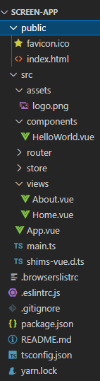
9.4 项目创建和初始化
通过vue-cli脚手架创建，执行命令vue create screen-app

Slide 137
9.5 项目基础框架搭建
安装并引入UI框架 Element Plus
在src目录下新建scss目录，用于存放我们自己编写的scss样式文件
在main.ts文件中引入 element-plus
移除脚手架自动生成的无用文件
修改App.vue
新建operation-screen/index.vue当成我们的大屏首页
在router/index.ts中修改路由
配置.eslintrc.js
新建scss/variables.scss全局变量文件
配置shims-vue.d.ts

Slide 138

9.6 大屏首页分析
我们的大屏首页，需要支持模块化展示、自适应电脑分辨率，并且铺满浏览器。甚至于有一些大屏界面还需要数据实时刷新，实时刷新可以通过websocket来实现。
大屏界面，我们一共可以拆分为五个公共组件，八个功能模块组件

Slide 139
9.7 大屏技术准备
9.7.1 关于dart-sass与node-sass
9.7.2 安裝normalize.css
9.7.3 安装moment
9.7.4 安装echarts
9.7.5 安装axios并进行全局封装
9.7.5 安装axios
9.7.6 安装mockjs
9.7.7 安装qs 333

Slide 140

9.8 大屏布局
1.采用flex或grid弹性布局，自己动手实现。
2. CSS3 @media 媒体查询器。
3.使用第三方的库，用别人现成的轮子。
使用Grid网格布局，网格布局（Grid）是最强大的 CSS 布局方案

Slide 141



9.9 公共组件开发
9.9.1 时间类型切换组件
9.9.2 首页导航组件
9.9.3 子模块标题组件
9.9.4 echarts公共组件
9.9.5 排名组件

Slide 142
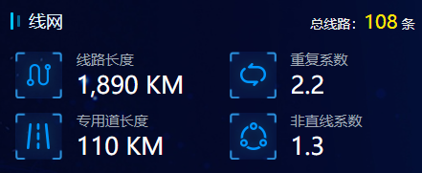
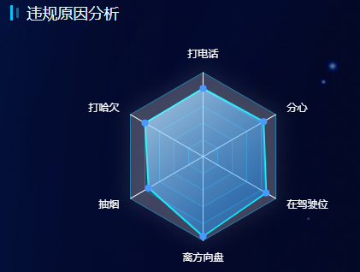
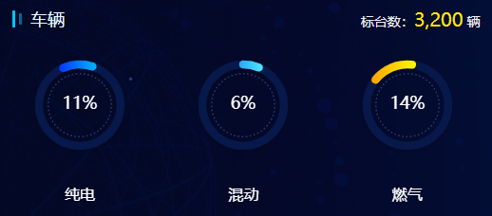

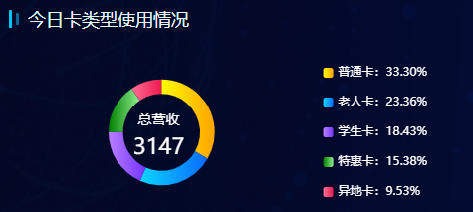

9.10 大屏业务组件开发
9.10.1 抽取公共hooks
9.10.2 线网
9.10.3 车辆
9.10.4 违规原因分析
9.10.5 卡类型使用情况
9.10.6 线路运客数排名
9.10.7 电子支付趋势
9.10.8 地图区域客流

Slide 143
9.11 大屏自适应
自适应网站与响应式网站的区别：
1、自适应网站是使用不同设备浏览时呈现不同的网页，网页内容及版式风格或相似或完全不同，和PC端属于不同的网站模板，数据库内容或相同一致，或独立不同，目的在于为了符合访客的浏览。针对一些优化人员，更习惯于做到数据库同步，使PC端的网址和内容与移动端的网址和内容一一对应。
2、响应式网站是使用不同的设备浏览网站时，网站样式风格、内容和网址都是完全一样的，PC端和移动端属于同一个网站模板，数据库完全一致，也非常符合搜索引擎的优化规则。
1.安装postcss-pxtorem
yarn add postcss-pxtorem@5.1.1
注意：这里安装时，需要指定版本，否则可能出现错误提示“PostCSS plugin postcss-pxtorem requires PostCSS 8”。

Slide 144
9.12 常见错误及解决方案
1. 警告“An import path cannot end with a '.ts' extension.”，中文意思是：“导入路径不能以".ts"结尾”
2.错误提示：“Error: No PostCSS Config found ”
3.错误提示“The "xx" component has been registered but not used ”
4.错误提示“Do not use "@ts-ignore" because it alters compilation errors @typescript-eslint/ban-ts-commen”
5.错误提示“Could not find a declaration file for module '@/utils/esresize.js'”
6.错误提示“This syntax requires an imported helper but module ‘tslib‘ cannot be found”

Slide 145
第10章 Vue笔试面试

Slide 146
10.1 制作简历
简历通常由以下几个部分组成：
1.基本资料
2.教育背景
3.专业技能
4.工作经历
5.项目经历

Slide 147
10.2 选择公司和岗位
先选公司，再选岗位。人们常说：“选择大于努力！”。雷军也曾说：“站在风口上，猪都能飞起来。”
毕业前五年，建议一定要想尽办法进大厂
选的岗位，最好是要在的职业规划当中的，否则，你可能坚持不长久，只有自己感兴趣或喜欢的岗位，才更能长久的做下去。

Slide 148
10.3 面试准备和自我介绍
面试准备
网上提前了解一下你即将面试的公司的背景和招聘的岗位需求、公司文化等等，要做到知己知彼。
自我介绍
自我介绍要讲的内容：姓名，年龄，专业，特长，有价值的经历，讲出跟招聘有关联性的东西，讲出自己擅长的是什么?最深入研究的领域知识是什么？做过最成功的是什么？ 最主要的成就是什么？讲的过程中，要抬头挺胸，抑扬顿挫，声音洪亮，语速适中。

Slide 149
10.4 面试总结
每次面试，一定要进行经验总结，否则，面试面得再多也是枉然。
在面试的时候，有时面试官会问你一些问题的解决方案，当你回答完你自己的解决方案后，你可以再问一下面试官：“这是我想到的解决方案或者曾经用过的方案，您还有其它的一些解决方案吗？我正好学习一下。”其实面试也是一种交流，一种技术人之间的交流，也是一个相互学习的过程。面试之后不总结，你每面一次都没有多少沉淀和成长，而面试是需要成本的，一场面试，你往往需要抽出几小时甚至半天的时间出来，而时间就是金钱。

Slide 150
10.5 常见笔试面试题
想要拿到offer，刷题几乎是必经之路。现在的前端面试，大多数情况下，会先让你做一份笔试题，尽管大多数开发人员都很反感做笔试题，可偏偏大多数公司都喜欢提供笔试。这样做的目的是考验求职者的基本功是否扎实，也更便于筛选。经过笔试后，通常面试官会从笔试卷中刷掉一些得分很差的求职者。笔试过后，就是面试官和你面对面面试了，通常他会拿着你的笔试答卷和简历开始问你试卷和简历上的问题。

Slide 151
结束
THANKS

